Slide 1
BIG DATA e os NEGÓCIOS

Slide 2
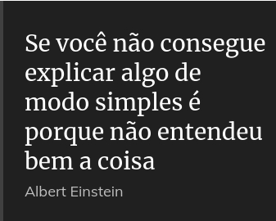
O QUE É BIG DATA?

Slide 3
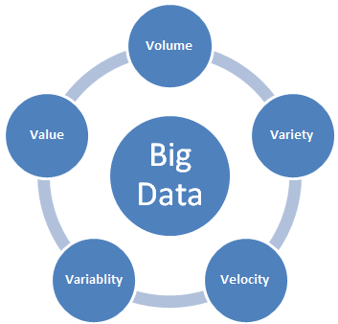
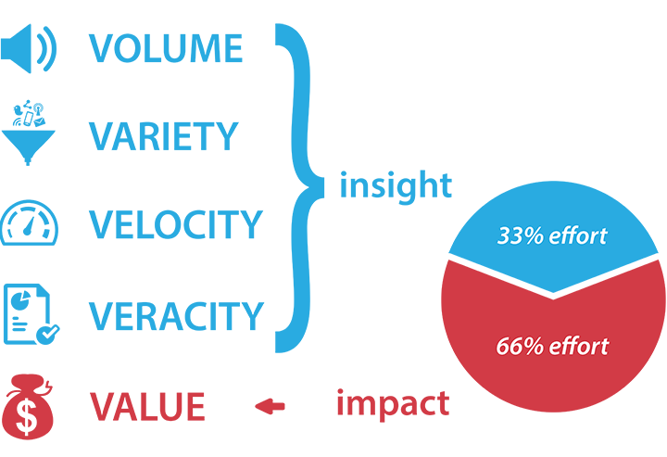
BIG DATA não inteligência!! É armazenamento e leitura de dados
Big data is a term that describes large volumes of high velocity, complex and variable data that require advanced techniques and technologies to enable the capture, storage, distribution, management, and analysis of the information.
(TechAmerica Foundation’s Federal Big Data Commission, 2012)

Slide 4
Quando se fala Big Data – subentende computação distribuída
Crescimento vertical
Crescimento horizontal

Slide 5
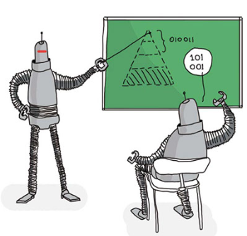
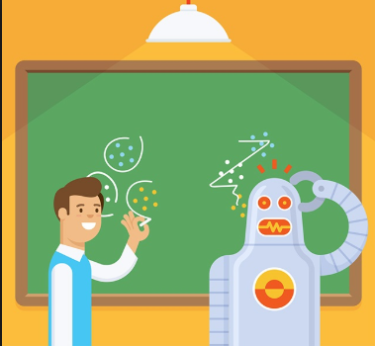
Quando se fala Big Data – subentende Machine Learning

Slide 6

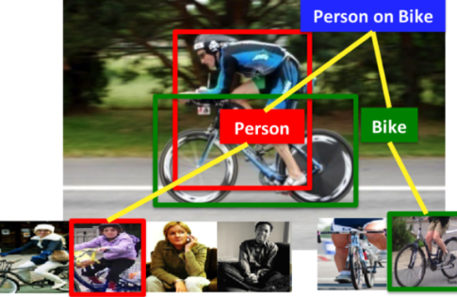
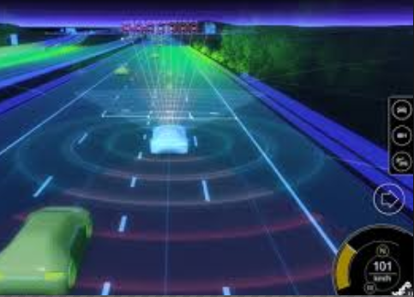
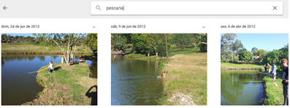
Quando se fala Big Data – subentende Inteligência Artificial

Slide 7
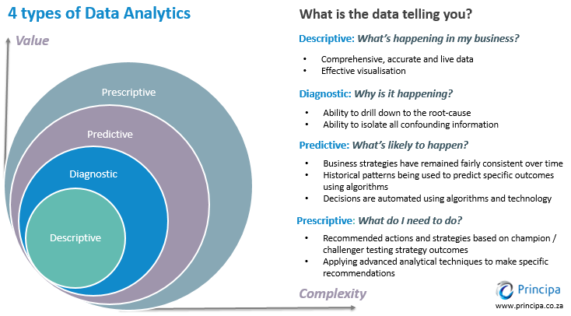
Quando se fala Big Data – subentende Data Analytics

Slide 8
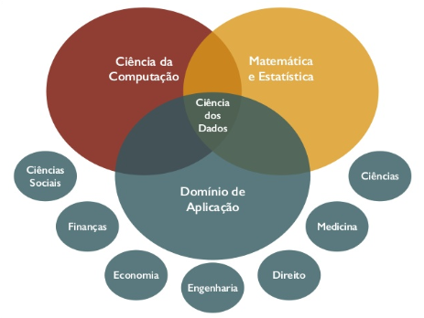
Quando se fala Big Data – subentende Data Science

Slide 9

Como se vende Big Data

Slide 10
Por que gerar/guardar informação é importante?

Slide 11
2. Como transformar dados armazenados em conhecimento?

Slide 12
3. Como o conhecimento dos dados da empresa pode auxiliar nos resultados obtidos?

Slide 13
Utilizando conhecimentos existentes na base de dados para gerar insights

Slide 14
5. Boas compras geram boas vendas. Como os dados podem transformar esse discurso

Slide 15
6. Data Driven – o que é preciso para implantar?

Slide 16
7. Como os dados revelam os interesses de compra do cliente?

Slide 17
8. Como é possível prever qual será a próxima compra de um produto?

Slide 18
9. Como usar mineração de dados para elevar o ticket médio?

Slide 19
10. Como identificar clientes com potencial de aumento do volume de compra?

Slide 20
11. Como KPI e Dashboard podem lhe dar mais tempo para pensar e gerir seunegócio?

Slide 21
12. Churn – como prever quanto tempo um cliente permanecerá ativo em sua empresa e quando deixará de comprar?

Slide 22
13. Criação de modelos preditivos inteligentes no auxílio à tomada de decisão;

Slide 23
14. Automatização – pessoas são mais importante que máquinas. Seus colaboradores pensam e ensinam o que sistemas inteligentes devem aprender;

Slide 24
15. Data Science – seus dados, nossos dados. As pessoas e seus micro momentos

Slide 25
16. Utilização de Valor Esperado para direcionamento de campanhas de retenção/prospecção de clientes – eliminado os falso/positivos.

